Slide 2

PHÂN TÍCH DỮ LIỆU PHIM LẺ
Nhóm: 19
Giảng viên hướng dẫn: TS. Trần Việt Trung

Slide 3
Nội dung
1. Giới thiệu đề tài
2. Kiến trúc tổng quan
3. Các trải nghiệm

Slide 4
1. Giới thiệu đề tài

Slide 5
1. Giới thiệu đề tài
Hiện nay, nhu cầu giải trí, đặc biệt là xem phim đã trở nên quá phổ biến trong cuộc sống. Mỗi ngày có hàng triệu người trên thế giới thuởng thức các bộ phim từ nhiều thể loại, phong cách khác nhau.
Không chỉ là một hình thức giải trí, phim ảnh còn phản ánh văn hóa, xã hội và thị hiếu của khán giả. Việc hiểu rõ sở thích và hành vi của người xem đã trở thành một yếu tố quan trọng.
Thông qua việc thu thập, xử lý và phân tích dữ liệu phim, chúng ta có thể có cái nhìn sâu sắc về chất lượng, mức độ phổ biến và thành công của các tác phẩm điện ảnh.

Slide 6
1. Kiến trúc tổng quan

Slide 7
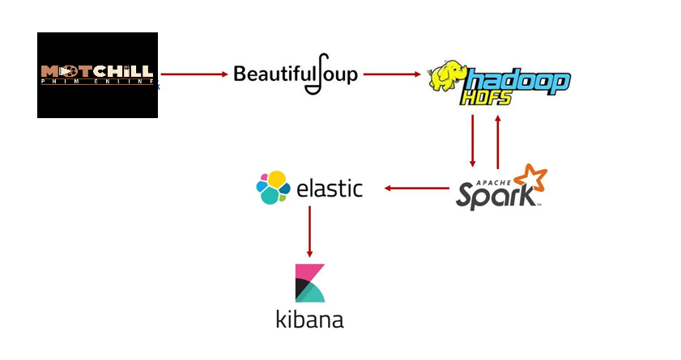
1. Kiến trúc tổng quan

Slide 8
3. Các trải nghiệm

Slide 9
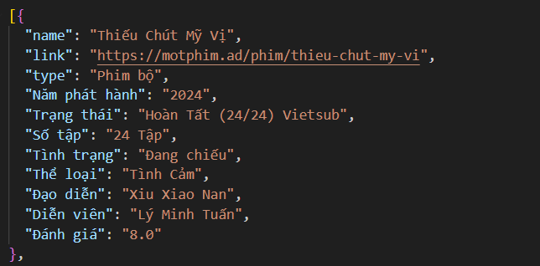
3. Các trải nghiệm
Trải nghiệm 1: Thu nhập dữ liệu

Slide 10
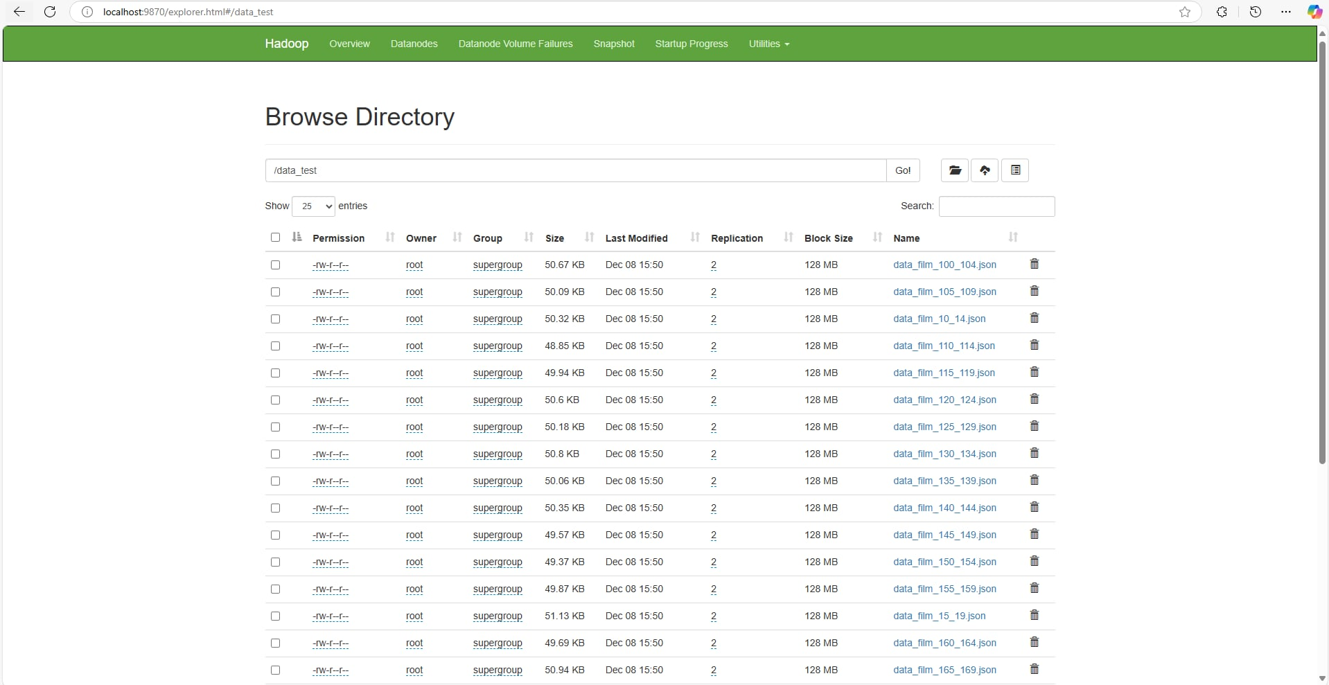
3. Các trải nghiệm
Trải nghiệm 2: Chuyển dữ liệu vào Hadoop để lưu trữ

Slide 11
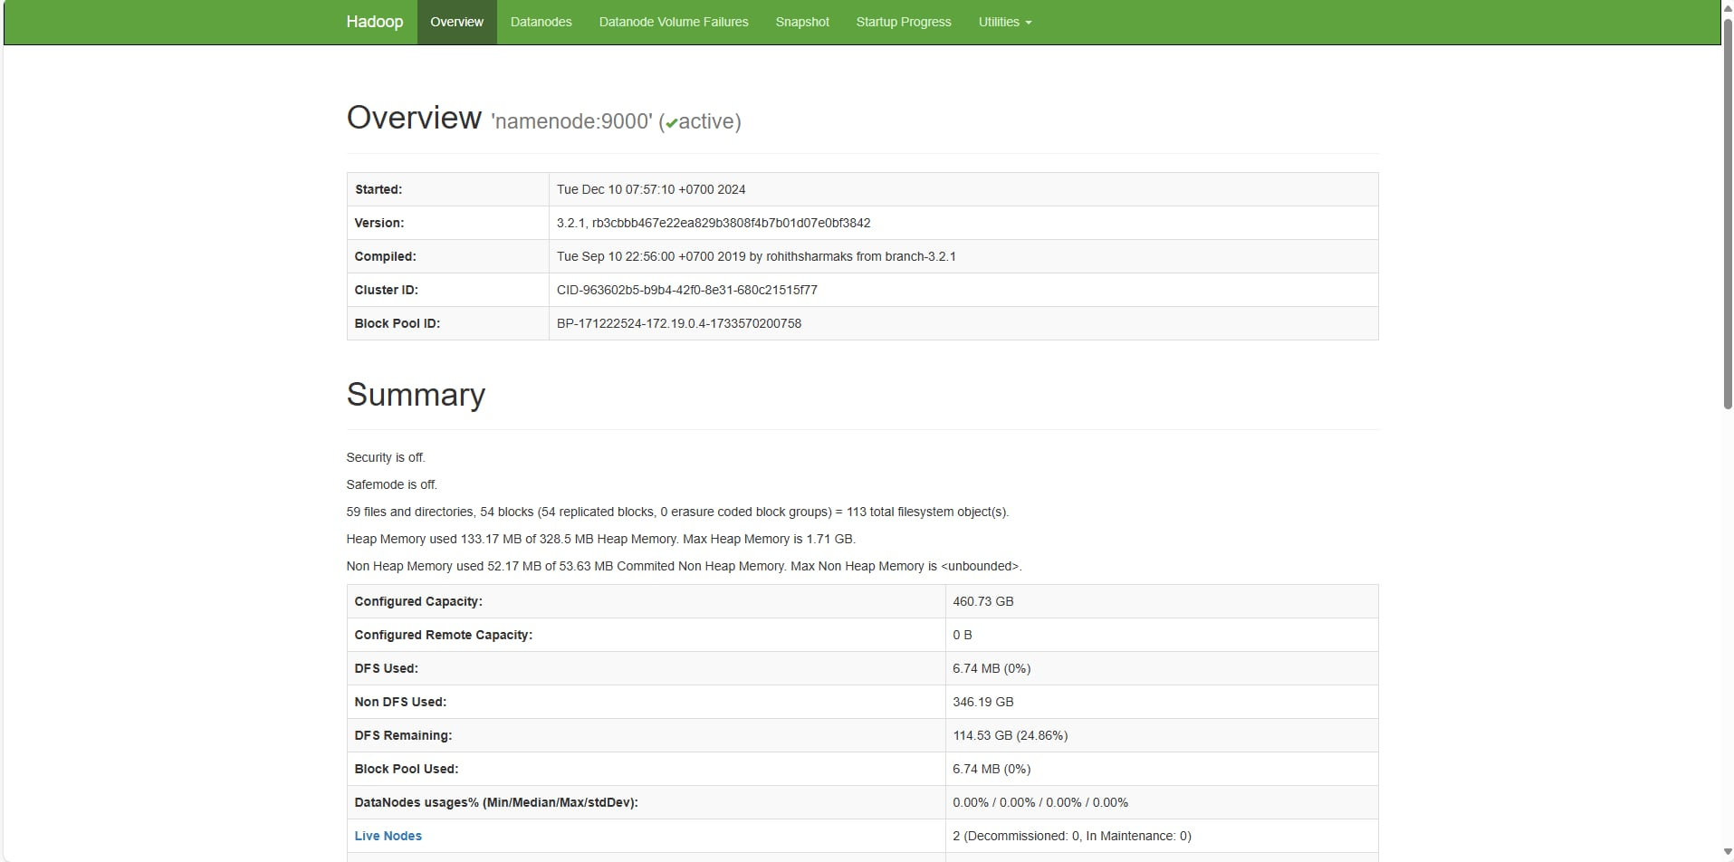
3. Các trải nghiệm
Trải nghiệm 2: Chuyển dữ liệu vào Hadoop để lưu trữ

Slide 12
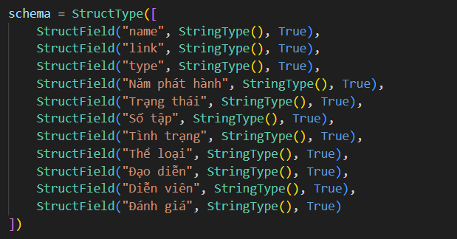
3. Các trải nghiệm
Trải nghiệm 3: Sử dụng Spark để xử lý dữ liệu

Slide 13
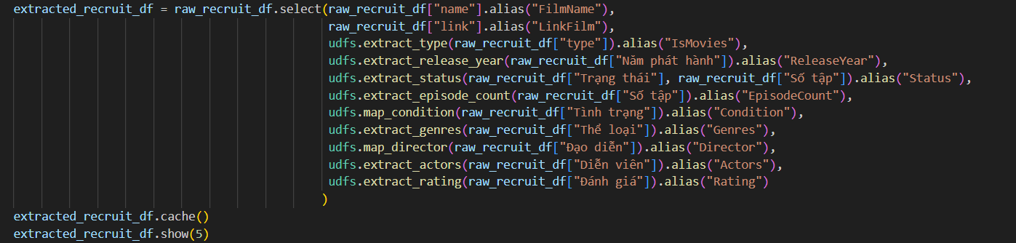
3. Các trải nghiệm
Trải nghiệm 3: Sử dụng Spark để xử lý dữ liệu

Slide 14
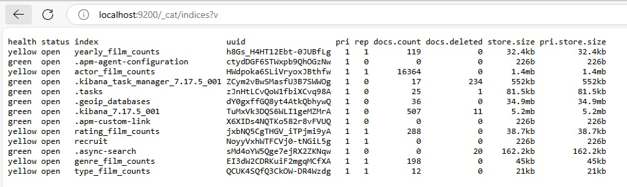
3. Các trải nghiệm
Trải nghiệm 4: Elasticsearch

Slide 15
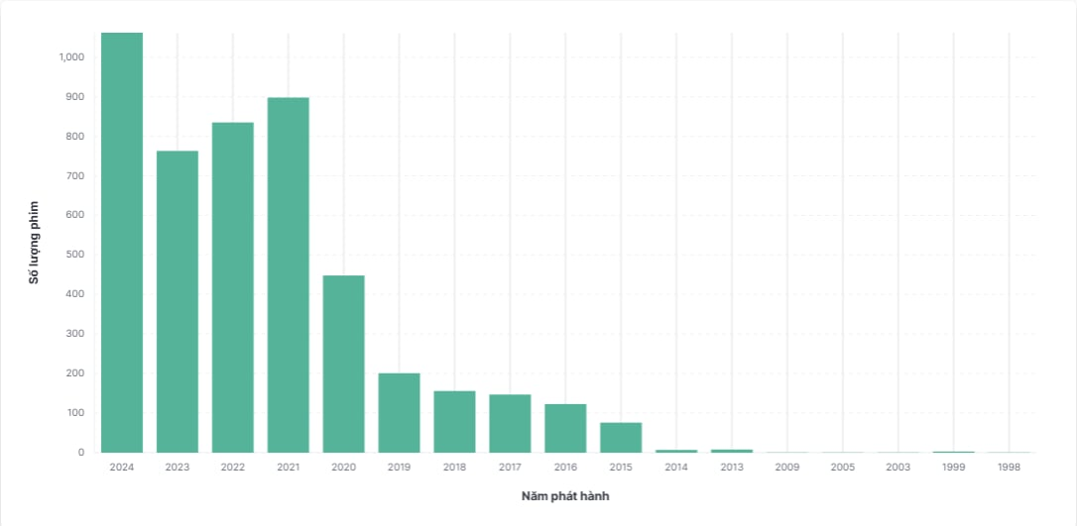
3. Các trải nghiệm
Trải nghiệm 5: Biểu diễn dữ liệu bằng Kibana
Số lượng phim theo năm phát hành

Slide 16
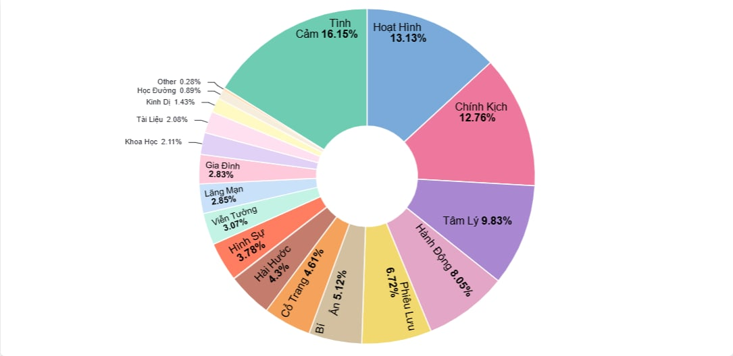
3. Các trải nghiệm
Trải nghiệm 5: Biểu diễn dữ liệu bằng Kibana
Các thể loại phim

Slide 17
3. Các trải nghiệm
Trải nghiệm 5: Biểu diễn dữ liệu bằng Kibana
Số lượng phim theo năm phát hành

Slide 18
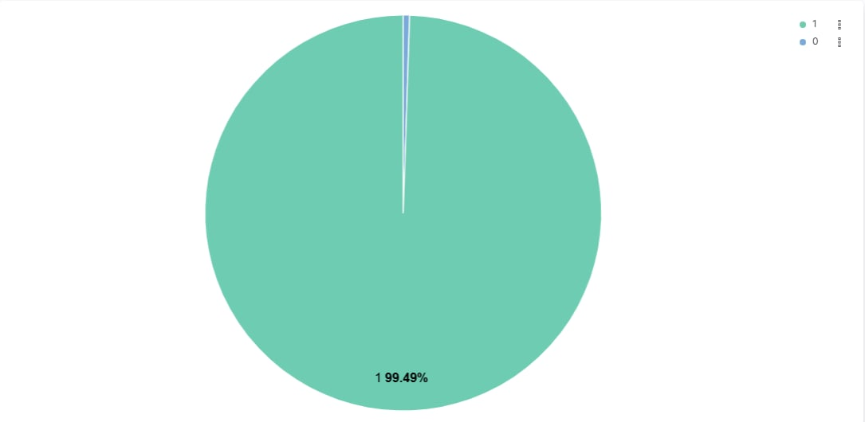
3. Các trải nghiệm
Trải nghiệm 5: Biểu diễn dữ liệu bằng Kibana
Tỉ lệ phim bộ và phim lẻ

Slide 19
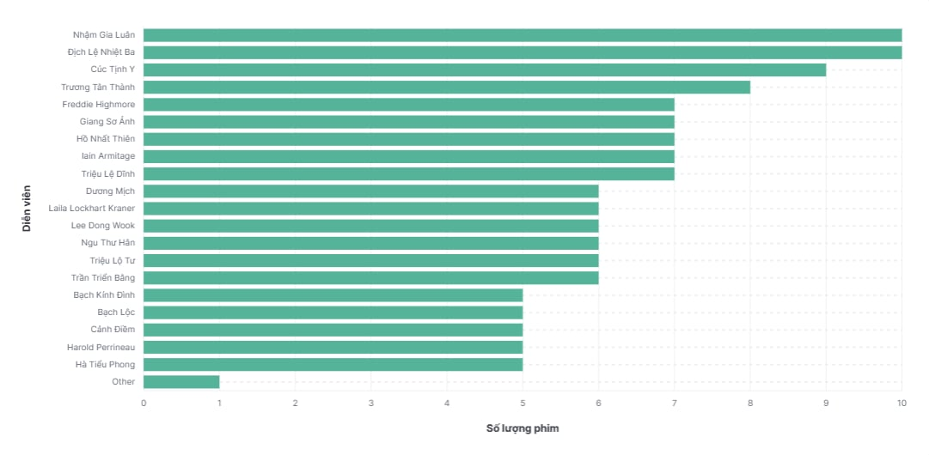
3. Các trải nghiệm
Trải nghiệm 5: Biểu diễn dữ liệu bằng Kibana
Số lượng phim của các diễn viên đóng

Slide 20
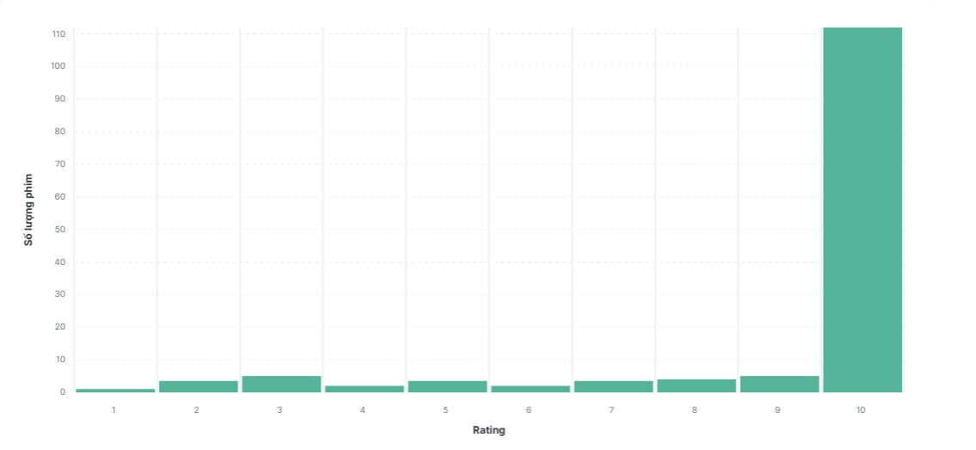
3. Các trải nghiệm
Trải nghiệm 5: Biểu diễn dữ liệu bằng Kibana
Số lượng phim theo đánh giá từ 1-10

Slide 21
THANK YOU !

